Slide 1
블록체인 상에서의 합의 알고리즘 사례 조사
한성대학교 강예준

Slide 2
서론
관련연구
사례
결론

Slide 3
서론
최근 블록체인은 물류, 의료, 금융 등 다양한 분야에서 활용
하지만 기존 블록체인은 낮은 TPS(Transaction Per Seconds)로 인해 확장성이 떨어진다는 문제점이 존재
대표적인 블록체인 네트워크 중 하나인 비트코인에서는 PoW(Proof of Work) 합의 알고리즘을 사용 → PoW 합의 알고리즘을 사용 하는 비트코인의 TPS는 7 TPS로 매우 낮은 성능 → VISA의 TPS : 24,000
본 논문에서는 이러한 문제점을 해결하기 위해 제안된 합의 알고리즘에 대해 조사

Slide 4

관련연구
블록체인과 합의 알고리즘
블록체인은 네트워크 내의 노드들이 Peer-to-Peer 방식으로 통신하여, 원장을 공유하는 분산 원장 기술
블록체인은 각 노드들이 원장을 소유하고 있는 탈중앙화 방식이며, 노드들이 직접 블록을 생성하고 트랜잭션 검증
합의 알고리즘은 블록체인 상의 노드들이 특정한 절차를 통해 데이터의 무결성을 보장하고, 동일한 의사결정을 하기 위해 사용
합의 알고리즘에는 일반적으로 블록 생성자와 검증자가 존재 → 블록 생성자 : 트랜잭션이 담긴 블록을 생성하여 검증자들에게 전송 → 검증자 : 블록의 헤더 값이 유효한지 검증하고, 전송 받은 블록에 담긴 트랜잭션의 서명 값을 확인하여 검증을 수행
이러한 합의 알고리즘에는 다양한 방식이 존재
비트코인에서 사용되는 작업 증명(PoW : Proof of Work) 이더리움의 지분 증명 (PoS : Proof of Stake) PoS에 위임 기능을 추가한 (DPoS : Delegated Proof of Stake)
블록체인 거래 시스템 방식
Notes:
이 외의 다양한 합의 알고리즘이 있는데 이런 알고리즘에 대해 소개해드리도록 하겠습니다.

Slide 5
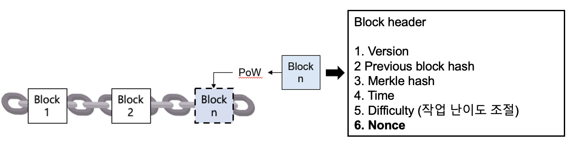
PoW (Proof-of-Work)
PoW (Proof-of-Work)
블록의 특정 해시값을 찾음으로써 합의에 도달하는 알고리즘
블록 헤더에 속하는 6개의 정보 중, 특정 조건을 만족하는 유효한 Nonce 값을 찾는 문제 → 채굴 (컴퓨팅 자원을 소모했다는 증명)
블록 헤더의 Difficulty라는 요소로 난이도 조절 가능 → 블록의 해시값이 특정값 보다 작아야 함
채굴자가 유효한 Nonce 값을 찾은 후에 다른 채굴자들이 해당 Nonce 값이 유효한지 검증 → 이러한 검증 과정을 거친 후, 블록이 체인에 추가되고 채굴자는 보상을 받음
채굴 과정에서 과도한 에너지 소비가 필요

Slide 6
PoS (Proof-of-Stake)
PoS (Proof-of-Stake)
PoW의 무의미한 컴퓨팅 자원소모 문제를 해결하기 위한 합의 알고리즘
작업증명(PoW)과 다르게 채굴 과정 필요 X → 에너지 소모 X
지분율이 높은 노드가 블록을 생성할 가능성이 높기 때문에 부익부 빈익빈 문제 야기
네트워크 내에 지분으로 사용할 암호화폐가 반드시 필요

Slide 7
PoI (Proof of Importance)
PoI (Proof-of-Importance)
기존 PoS의 지분 독점 문제를 해결하기 위한 합의 알고리즘
PoI는 중요도에 따라 블록 생성 확률 증가
→ 기득 통화량, 코인 거래량, 노드간 상호 연결도에 따라 중요도가 결정됨
중요도를 높이기 위해 통화량을 증가시킴으로써 지분 분산화
공평한 블록 생성 기회 제공

Slide 8
LPoS (Leased-PoS)
LPoS (Leased-PoS)
기존 PoS의 지분 독점 문제를 해결하기 위한 합의 알고리즘
지분이 적은 노드에게 일정 지분을 임대하여 블록 생성 확률을 증가시켜주는 합의 알고리즘
공평한 블록 생성 기회 적용
지분의 분산화를 통해 블록체인의 안정성 증대
만약, 임대를 받은 노드가 블록을 생성했을 경우 임대를 해준 노드에게 보상의 일정량 분배

Slide 9
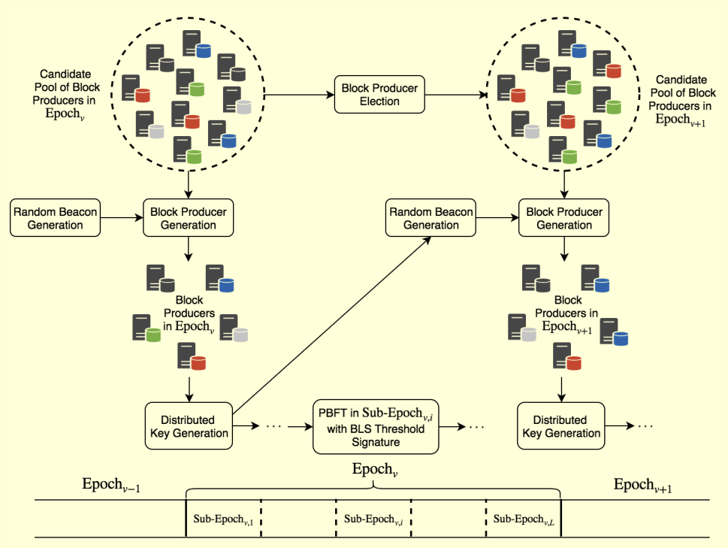

Roll-DPoS (Randomized Delegated Proof of Stake)
Overview of the Roll-DPoS
투표를 통해 블록을 생성하게 될 잠재적 블록 생성자 선출 → Candidate Pool에 잠재적 블록 생성자 추가
난수를 통해 랜덤으로 Candidate Pool에서 블록 생성자 생성 → 난수는 DRBG 알고리즘을 통해 생성
블록 생성자들끼리 DKG 방식으로 키 생성 → PBFT 합의 과정에서 서명할 때 필요 → 다음 에폭에서 필요한 랜덤 seed를 생성할 때 필요 → 랜덤 seed는 난수를 생성할 때 사용됨
BLS 임계값 서명을 통해 PBFT 방식으로 블록 생성 및 검증 → 각 Sub-Epoch에서 블록 생성자들이 교대로 블록을 제안
Random
Seed
9

Slide 10
PoL (Proof of Luck)
PoL (Proof of Luck)
PoL 합의 알고리즘은 기존 PoW의 무의미한 컴퓨팅 자원 소모 문제를 해결하기 위한 합의 알고리즘
채굴 대신 노드들에게 무작위로 생성된 0~1 사이의 luck을 부여한 뒤, 가장 높은 luck을 가진 노드가 블록을 생성
합의 과정에 TEE(Trusted Execution Environment)*를 적용 1. Trusted Time : ROUND_TIME을 통해 결정론적 실행 시간 제공 (노드 간의 라운드 시간 동기화) 2. Monotonic Counter : 병렬 실행 방지 3. Remote Attestation : 노드에 대한 신뢰성을 제공해주기 위해 Proof 생성 4. Random Number Generation : 신뢰할 수 있는 난수 생성기를 통해 Luck 값 생성
*TEE : 보안을 위해 다양한 기법을 제공하기 위한 메인 프로세서 내의 보안 영역

Slide 11






PQ-DPoL (Post-Quantum Delegated Proof of Luck)
PQ-DPoL
위임 단계와 합의 단계로 구성
$1.$위임
$2.$합의
모든 노드
PQ-Transactions
$$⋯$$
Tx
Tx
$$⋯$$
Tx
PQ-Transaction
Delegation
TEE 기반 Consensus
PQC 서명
$$⋯$$
$$⋯$$
Block
PQC 공개키
투표
Tx
Tx
Tx items
검증된 블록
$$⋯$$
위임 노드
블록체인에 추가

Slide 12
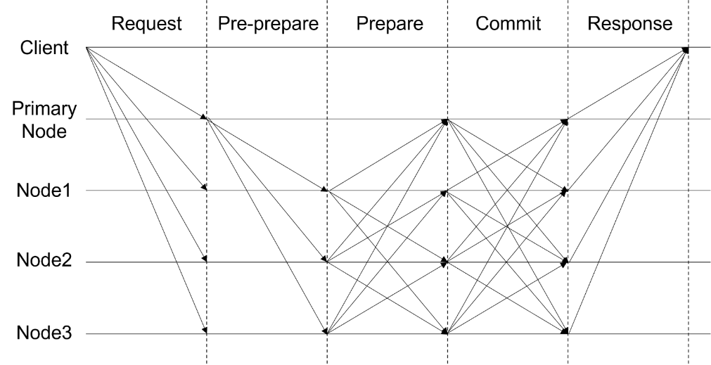
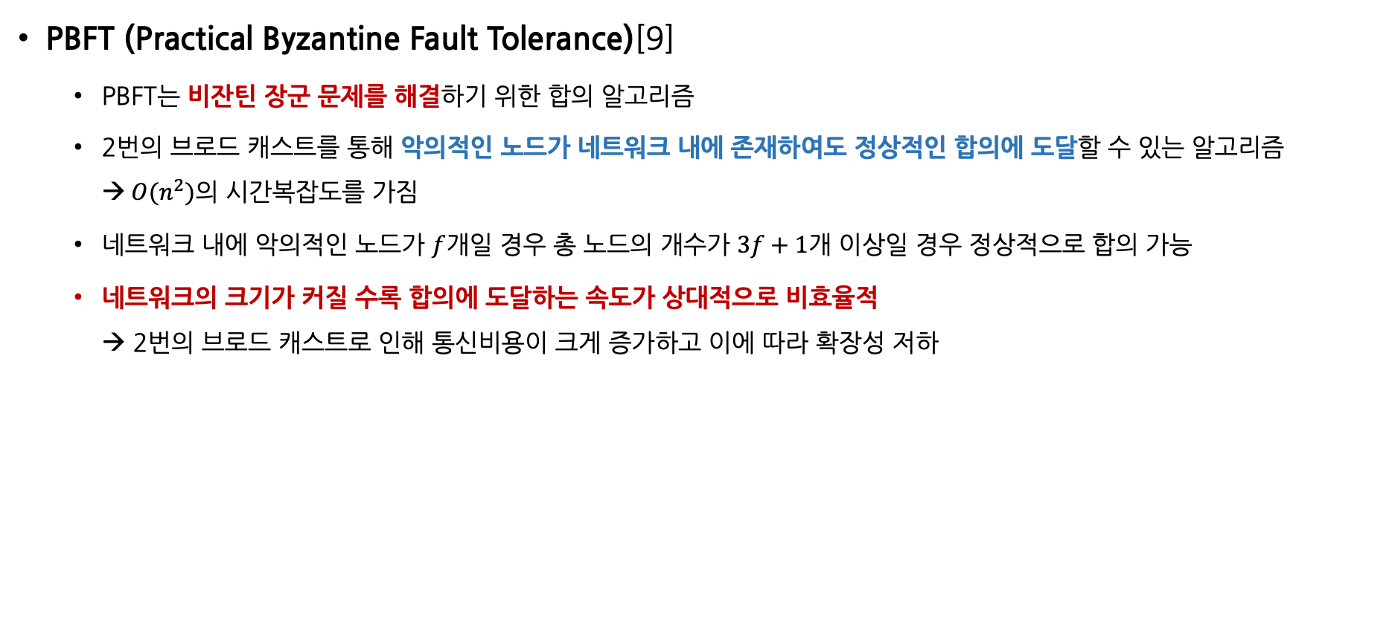
PBFT (Practical Byzantine Fault Tolerance)
PBFT (Practical Byzantine Fault Tolerance)[9]
PBFT는 비잔틴 장군 문제를 해결하기 위한 합의 알고리즘
2번의 브로드 캐스트를 통해 악의적인 노드가 네트워크 내에 존재하여도 정상적인 합의에 도달할 수 있는 알고리즘 →$O(n^{2})$의 시간복잡도를 가짐
네트워크 내에 악의적인 노드가 $f$개일 경우 총 노드의 개수가 $3f+1$개 이상일 경우 정상적으로 합의 가능
네트워크의 크기가 커질 수록 합의에 도달하는 속도가 상대적으로 비효율적 → 2번의 브로드 캐스트로 인해 통신비용이 크게 증가하고 이에 따라 확장성 저하

Slide 13
dBFT (delegated-BFT)
dBFT (delegated-BFT)
기존 PBFT의 확장성의 한계를 해결하기 위한 합의 알고리즘
PBFT에 위임(delegate)의 개념을 추가하여 대표자 선출
대표자로 선출된 일부 노드들만이 PBFT 합의 알고리즘 수행
자신의 권한을 위임해 대표자를 선출한다는 점에서 민주주의적
합의에 모든 노드가 참여하지 않음으로써 확장성 향상
네트워크 크기에 비해 대표자 수가 적다면 중앙집중화 문제가 발생할 수 있음

Slide 14
결론
본 논문에서는 블록체인에서 사용되는 합의 알고리즘에 대해 조사
TEE 혹은 위임 기능을 통해 확장성을 향상시킨 PoL, PQ-DPoL, Roll-DPoS, DBFT 등이 존재
지분 독점 문제를 방지하기 위해 제안된 LPoS, PoI 등이 존재
최근에는 쇼어 알고리즘을 실행시킬 수 있는 양자컴퓨터의 발전으로 기존 암호들이 위험 → 이에 대한 대응책으로 양자내성암호가 적용된 합의 알고리즘이 연구되어야 할 것으로 생각

